Slide 1



PROCEDIMIENTO DE VIGILANCIA FITOSANITARIA
ANPROS A.G. - SAG
2025

Slide 2
Acuerdo de Cooperación de Vigilancia Fitosanitaria
Globalización y cambio climático aumentan el riesgo de ingreso de plagas cuarentenarias.
Objetivo: mantener el patrimonio fitosanitario nacional mediante trabajo conjunto SAG–ANPROS. (desde el 2017)
Alcance: identificación, monitoreo y manejo de plagas de importancia económica para la industria semillera chilena.

Slide 3
Objetivos del Convenio
Prevenir el ingreso de plagas cuarentenarias.
Implementar medidas preventivas y de monitoreo.
Definir protocolos de contención, supresión o erradicación.
Fortalecer la coordinación público–privada.

Slide 4
Listado de plagas Acuerdo ANPROS-SAG.
Estatus fitosanitario en Chile | Plaga | Especies
Plaga cuarentenaria ausente | Cucumber green mottle mosaic virus (CGMMV) | Cucurbitáceas (sandía, melón, pepino, zapallo italiano, zapallo camote, zapallo guarda, calabaza)
 | Acidovorax citrulli
 | Pseudomonas syringae pv. lachrymans | cucurbitáceas (sandía, melón, pepino, zapallo italiano, zapallo camote, zapallo guarda, calabaza)
 | Xanthomonas hortorum pv.carotae | Zanahoria
 | Heterodera glycines | Soya
 | Curtobacterium flaccumfaciens pv. flaccumfaciens | Frejol, soya
 | Tomato brown rugose fruit virus (ToBRFV) | Tomate, ají, pimentón
 | Pantoea stewartii | Maiz

Slide 5
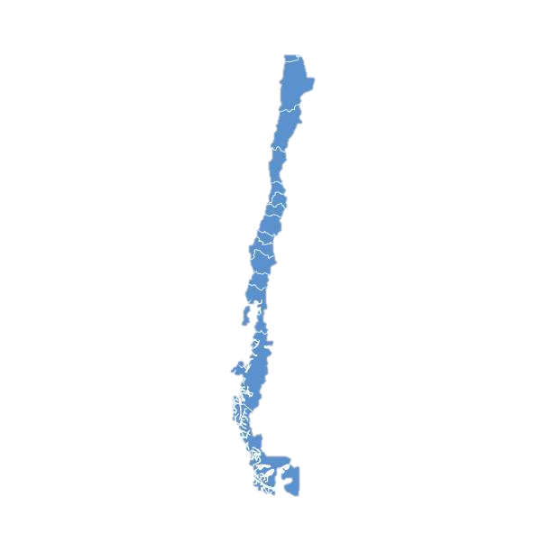

Etapas
2. MONITOREO PREVENTIVO DE PLANTAS SINTOMÁTICAS EN CAMPO.
1. TOMAR MEDIDAS ANTES INGRESO AL PAÍS.
3. PROCEDIMIENTO ANTE LA POSIBLE DETECCIÓN DE UNA PLAGA CUARENTENARIA

Slide 6
PROCEDIMIENTO DE REDUCCIÓN DE RIESGO PREVIO AL INGRESO AL PAÍS.
Contempla tomar medidas antes del ingreso de las especies listadas en el acuerdo al país.
Las medidas hacen referencia a especies de relevancia en el ámbito de la producción de semillas y en plagas que son transmisibles por semillas o se desconoce, por lo tanto, el riesgo es que éstas suponen deberán asegurar un ingreso con algún chequeo previo por parte del cliente que puede ser, una inspección a campo en origen o algún análisis, dependiendo del caso.

Slide 7
Etapas
2. MONITOREO PREVENTIVO DE PLANTAS SINTOMÁTICAS EN CAMPO.
1. TOMAR MEDIDAS ANTES INGRESO AL PAÍS.
3. PROCEDIMIENTO ANTE LA POSIBLE DETECCIÓN DE UNA PLAGA CUARENTENARIA

Slide 8
MONITOREO PREVENTIVO DE PLANTAS SINTOMÁTICAS EN CAMPO.
Objetivo: detección temprana de plagas.
Periodo: septiembre a junio.
Muestras analizadas en laboratorios SAG (sin costos las plagas del convenio) o privados acreditados.
Superficie cultivo | Superficie vigilada | Cantidad de Inspecciones | Momento de Inspección
Menor a 1 ha. | Total | 2 | -10 a 15 días antes de inicio de floración. -10 a 15 días después del término de floración.
Desde 1 a 5 ha. | 1 ha.
Mayor de 5 – 12 ha. | 2 ha.
Mayor de 12 – 30 ha. | 4 ha.
Mayor de 30 ha. | 5 ha.

Slide 9

Registro en Sistema en Línea SAG
Clave: SAG.ANPROS

Slide 10
Laboratorios- Muestras sintomáticas
Propio de las empresas Semilleras y Laboratorio Lo Aguirre (sin costo)
Para empresas que envían a lo Aguirre:
Laboratorio Bacteriología Agrícola:
Eespecialista Sr. Ernesto Vega, para las plagas Acidovorax citrulli, Candidatus Liberibacter solanacearum, Curtobacterium flaccumfaciens pv. flaccumfaciens yPantoea stewartii
Laboratorio Nematología Agrícola:
Especialista Sr. Hugo Pacheco, para la plaga Heterodera glycines
Laboratorio Virología Agrícola:
Especialista Sr. Exequiel Vergara, para las plagas CGMMV y ToBRFV.
Las muestras deben ir identificadas con los siguientes datos:
Empresa
Registro ANPROS
Cultivo
Plaga
Disciplina: Bacteriología, nematología y virología.
Fecha de colecta de muestra
N°de muestras

Slide 11
Etapas
2. MONITOREO PREVENTIVO DE PLANTAS SINTOMÁTICAS EN CAMPO.
1. TOMAR MEDIDAS ANTES INGRESO AL PAÍS.
3. PROCEDIMIENTO ANTE LA POSIBLE DETECCIÓN DE UNA PLAGA CUARENTENARIA

Slide 12
PROCEDIMIENTO ANTE LA POSIBLE DETECCIÓN DE UNA PLAGA CUARENTENARIA
Ante la posible detección de una de las plagas descritas en el presente convenio, la(s) empresa(s) tienen la obligación realizar la Denuncia Fitosanitaria al SAG, debiendo informar a:
Subdepto. Vigilancia y Control de Plagas Agrícolas, a los siguientes contactos:
Claudia Vergara: claudia.vergara@sag.gob.cl
Teléfono: (+56 2) 2345 13 55
Información mínima: Origen del material vegetal (semillas), variedad, resistencia varietal, CDA/ Ubicación/Superficie/Tipo de producción (invernadero, aire libre); sistema de riego/Cultivo precedente en el potrero, invernadero u otra unidad productiva/Destino de la producción/Estado fenológico del o los cultivos involucrados. En caso de que esté cosechado, ubicación del centro de acopio o planta de proceso (kg y estado)./ Disponibilidad de resultados de monitoreos de la propia empresa que aporten información diferente que la que haya detectado el SAG, en caso de haberlos./ Otros cultivos o semilleros del mismo material parental, ubicación-contacto-estado fenológico./ En caso de existir, registro de personal que ha realizado las labores en el cultivo sospechoso o positivo y los colindantes.

Slide 13
Ventajas del Convenio
Único convenio de vigilancia entre la industria privada y el SAG
Fortalece la imagen sanitaria del país.
Facilita reexportación y certificación.
Mejora coordinación técnica entre empresas y autoridad.
Permite detección temprana de plagas.
Mantiene competitividad del sector semillero chileno.

Slide 14

MUCHAS GRACIAS

